Slide 1
기말프로젝트
2024254015
박길순

Slide 2
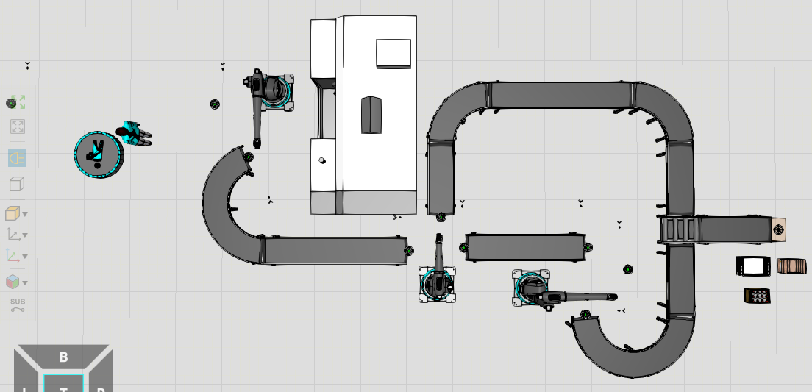
배치
Process node : 9
Robot : 3
Human : 1

Slide 3
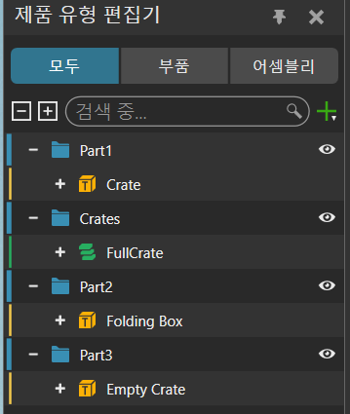
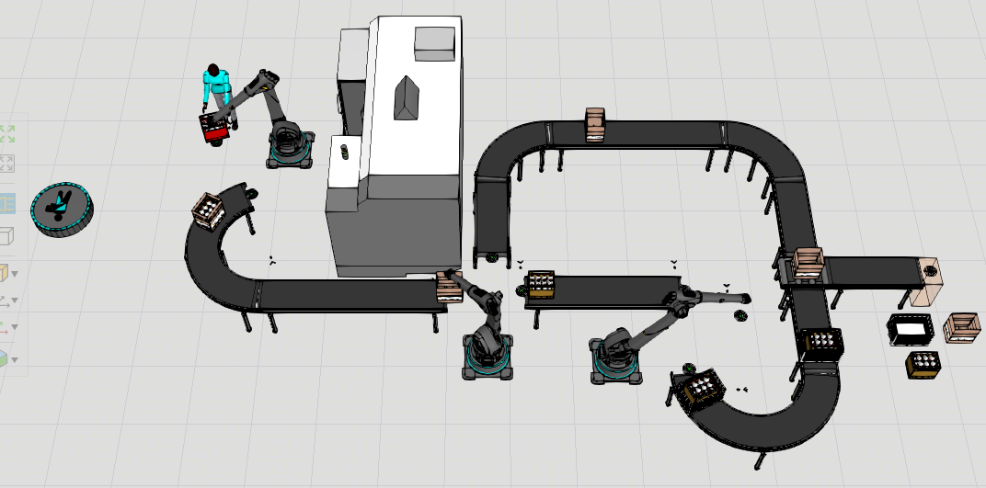
제품유형 : 4가지 분류
FullCrate : Empty Crate + Crate

Slide 4
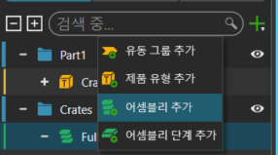
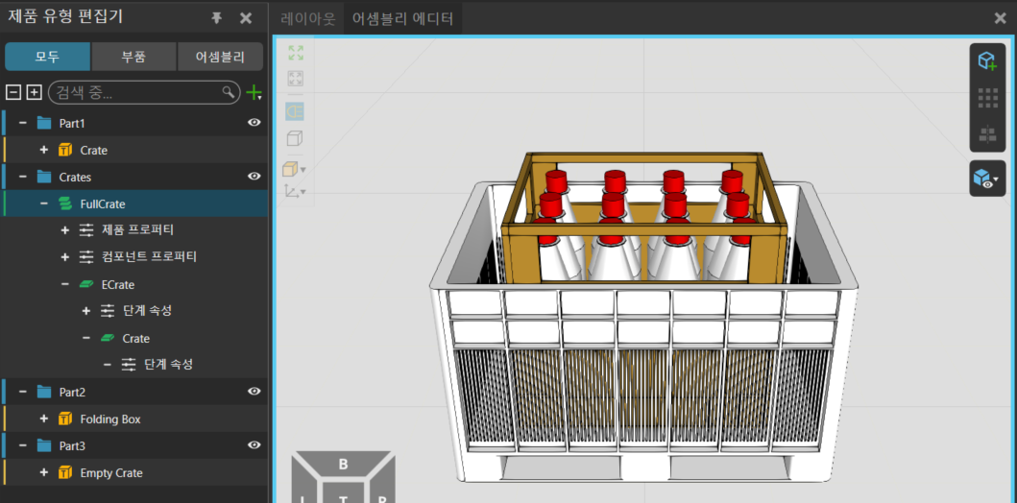
Assembly(FullCrate)
FullCrate : Empty Crate(Ecrate) + Crate

Slide 5
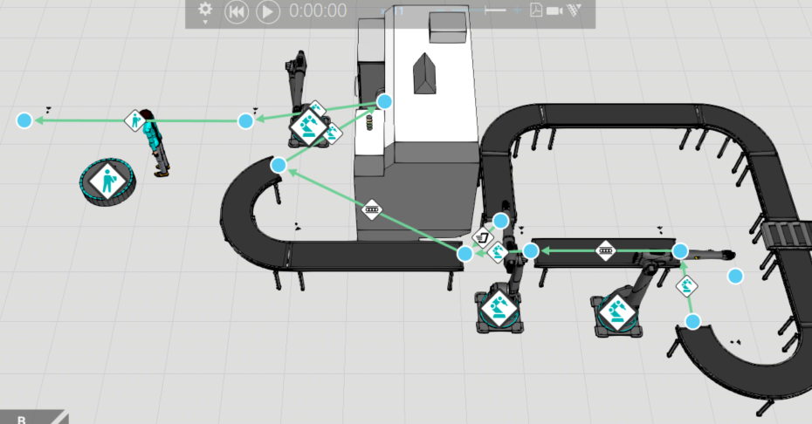
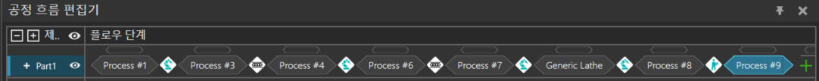
흐름설정(Crate)

Slide 6
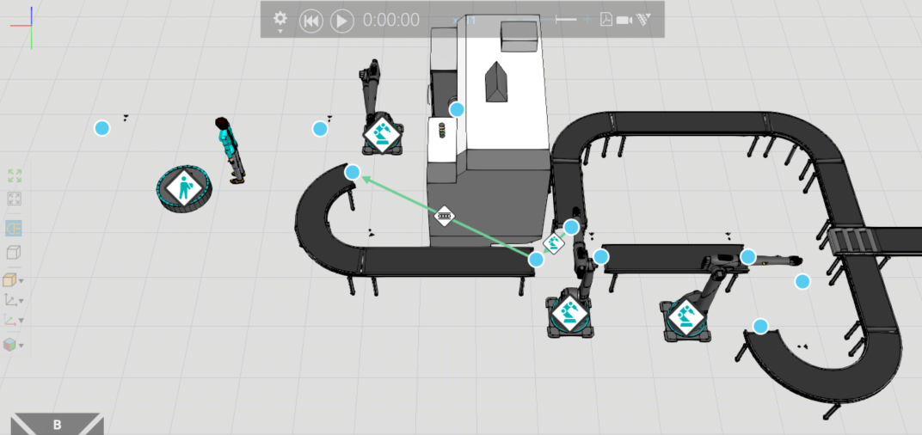

흐름설정(Folding Box)

Slide 7
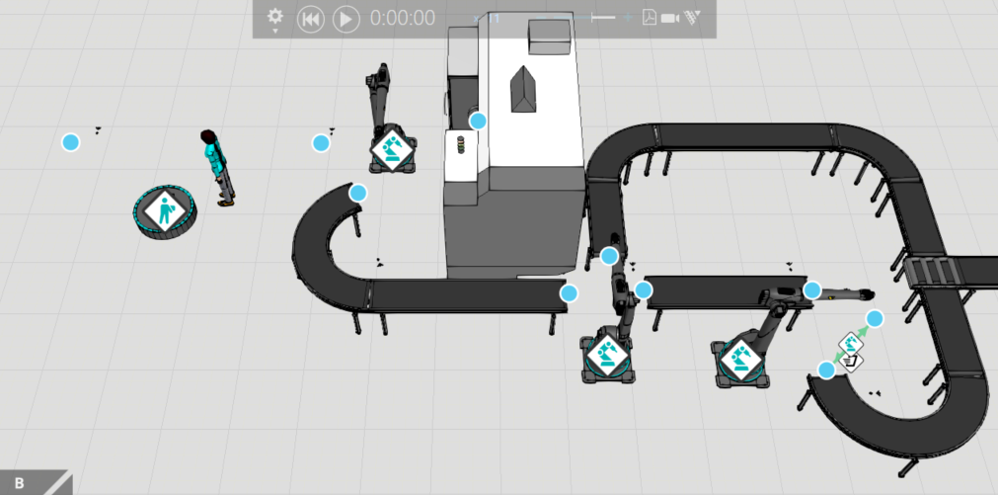

흐름설정(Empty Crate)

Slide 8
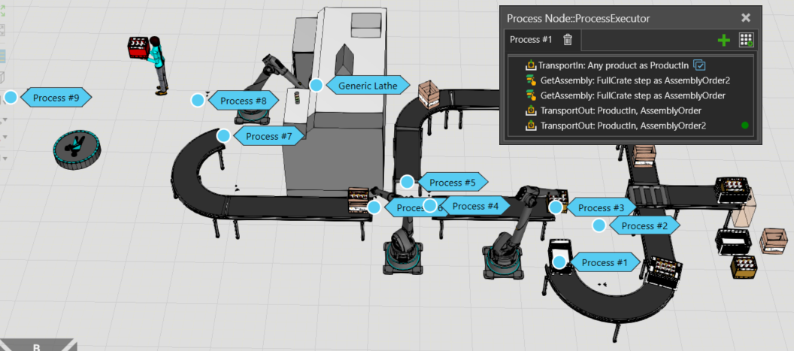
Process #1

Slide 9
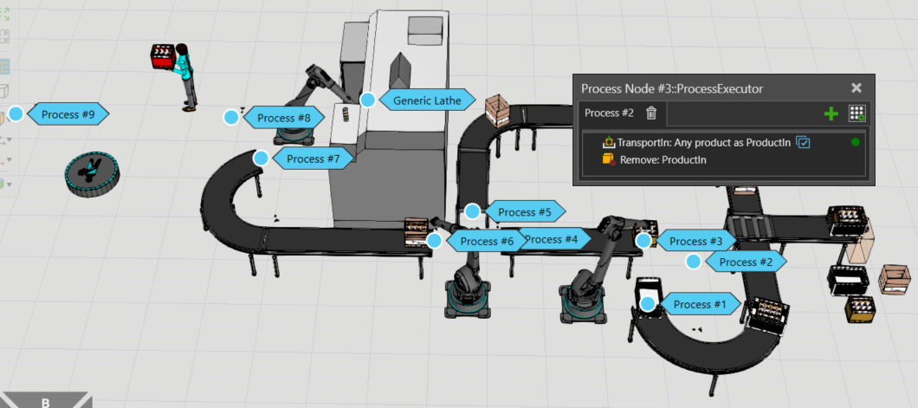
Process #2

Slide 10
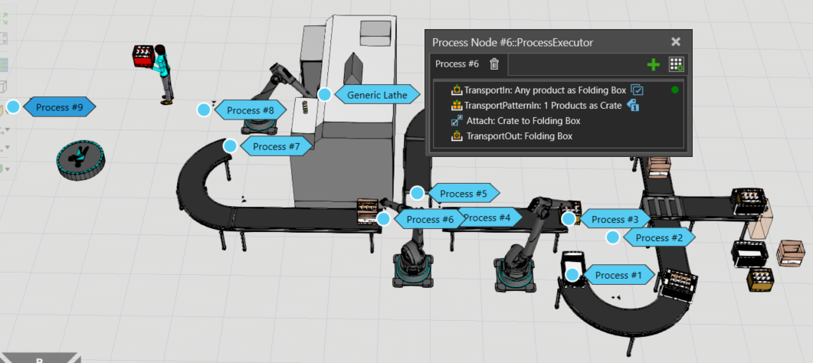
Process #6

Slide 11
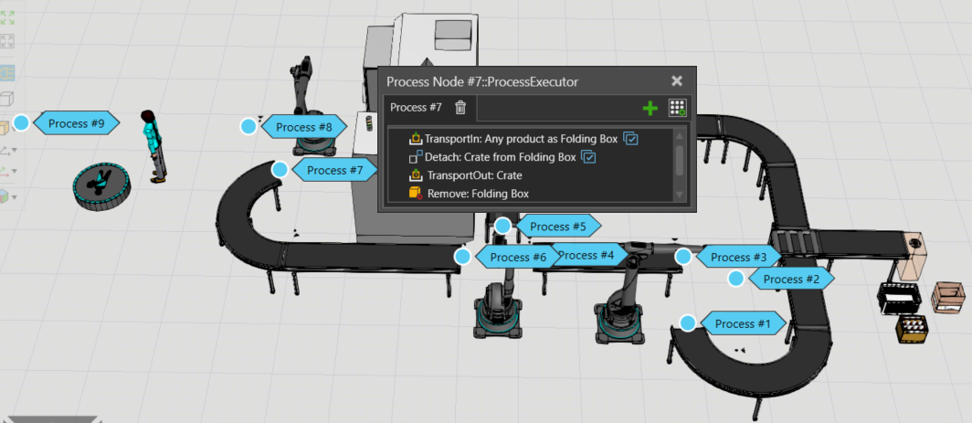
Process #7

Slide 12
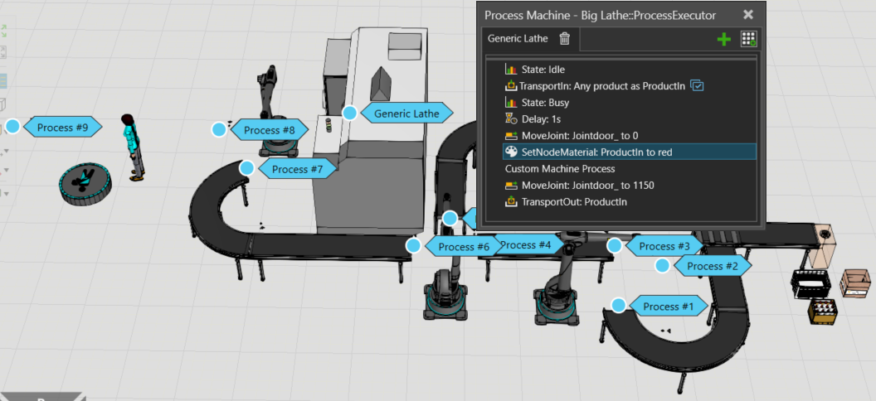
Generic Lathe

Slide 13
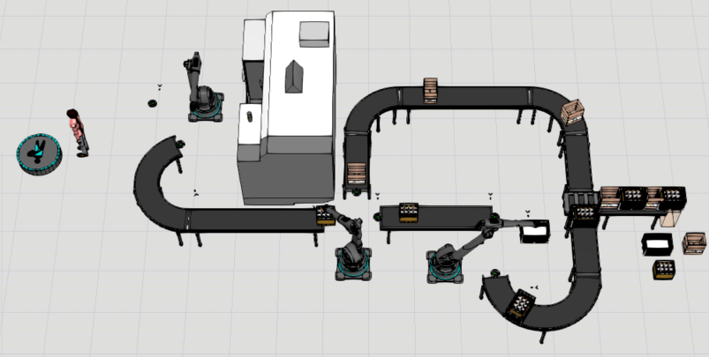
제품 도착 순서 오류

Slide 14
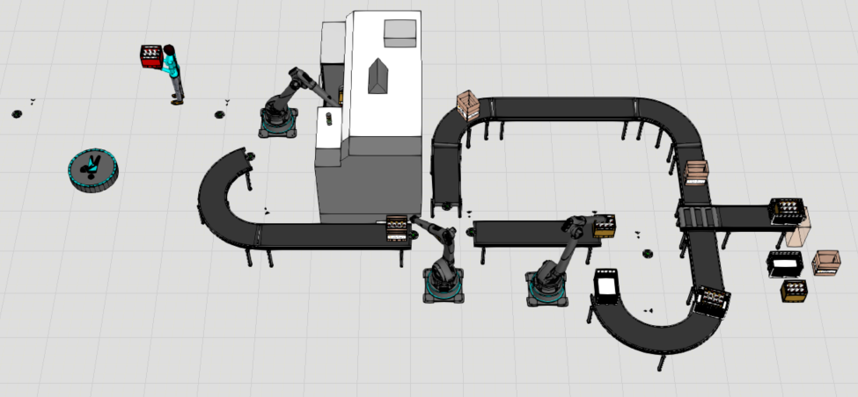
공정개선(컨베이어 속도 조절)
속도 : 200 -> 100

